Slide 1
BIBLIJSKA DOKTRINA : KNJIGA PSALAMA
1. tromjesečje 2024 Prezentacija biblijske pouke 10. veljače 2024.

Slide 2
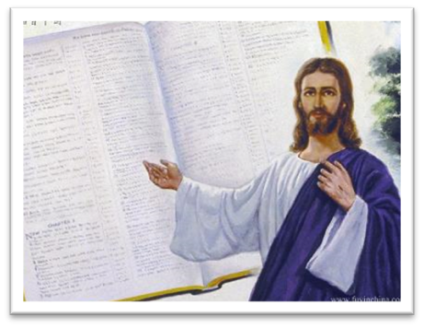
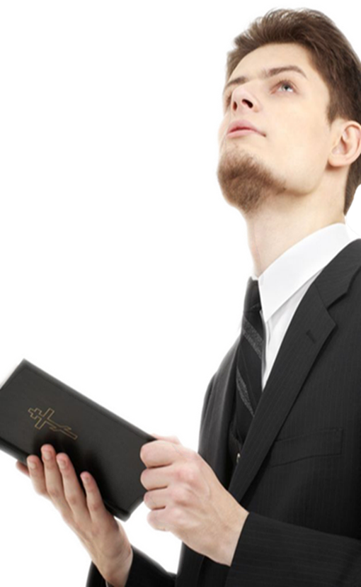
Upamtite stih
PSALAM 12, 6:
“Zbog nevolje tlačenih i jauka ubogih sada ću ustati - govori Jahve - spasenje donijet onome tko ga želi.“

Slide 3
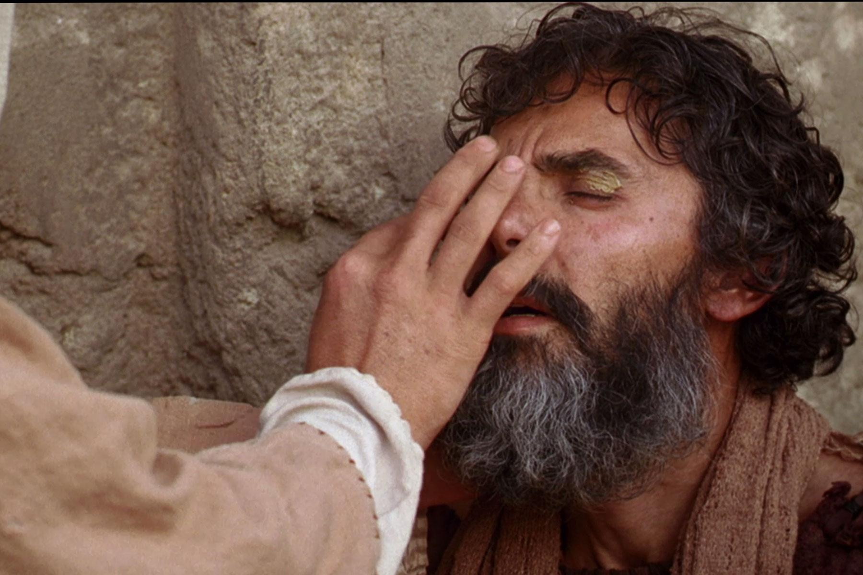
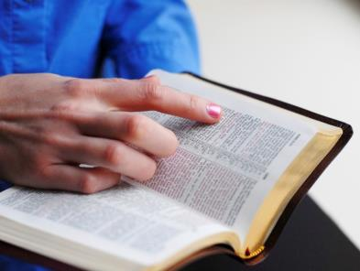
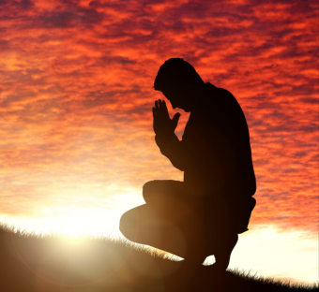
Psalmi biblijske molitve
U 4. pouci zaključili smo da je Bog naš Zaklon, Utočište, Kula I Snaga. Ove metafore označavaju biblijsku istinu da Bog uvijek stoji na strani svoje vjerne djece pružajući im zaštitu i brinući se o njima. Ovog ćemo tjedna proučavati sličnu temu: o našem Bogu kao moćnom Ratniku koji se bori za svoju djecu. Također ćemo razmotriti ovu misao u kontekstu društvenog tlačenja, uobi- čajenog u biblijskim vremenima kao što je, nažalost, i danas. Društveno tlačenje, primarna tema u proročkim knjigama Starog zavjeta, odjekuje kroz Psalme. Iako zlostavljanje ljudi od str strane političkih vođa stvara zabrinutost, nismo bez izvora nade: Bog je sigurna zaštita poniznih.

Slide 4
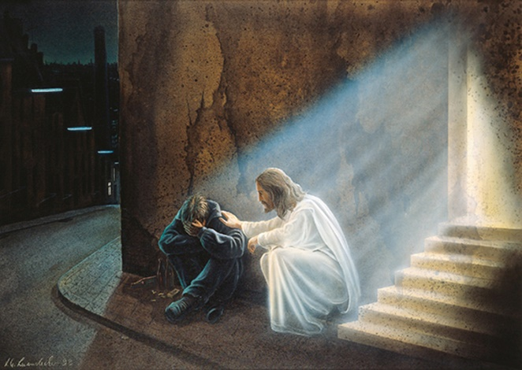
“Zbog nasilja and slabima i jauka poniženih, ja ću se pokrenuti,’ kaže Bog. ‘Pružit ću im zaštitu za kojom čeznu.'”
(Psalm 12,5 SHP)

Slide 5
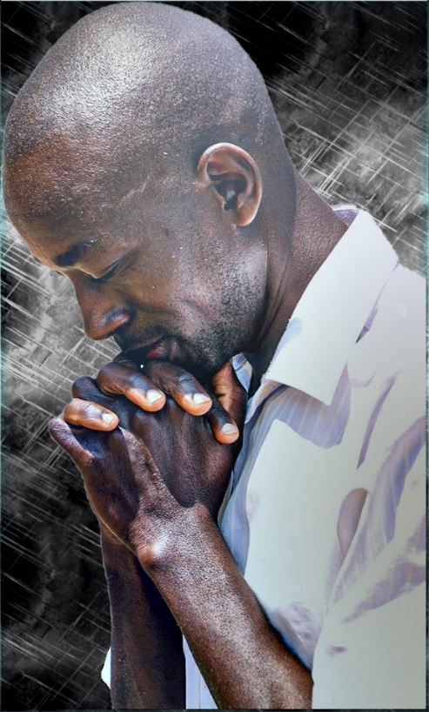
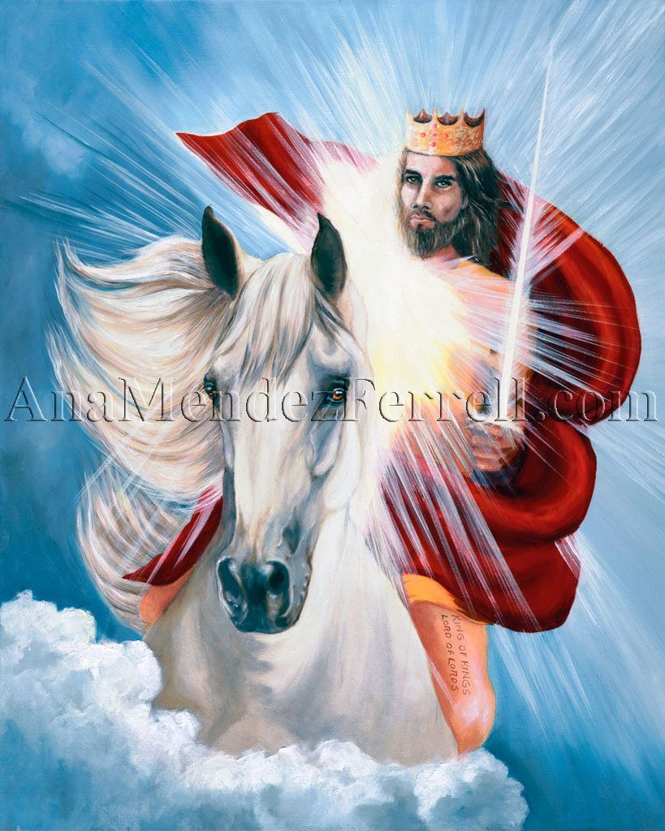
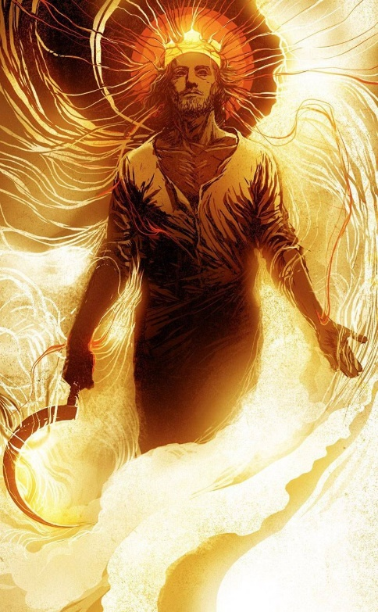
Kada teškoće ili nepravde okružuju psalmista, on viće: "Ustani, Jahve" (Ps. 3,7; 7,6; 9,19; 10,12; 17,13; 35,2; 44,26; 74,22; 82,8; 132,8).
Pred vapajem, Gospodin se uzdiže poput ratnika kako bi obranio bespomoćne (Ps 12, 5); da sudi i spasi ”uboge na zemlji" (Ps. 76, 9).
Bog također ima određe- ni rok da ustane sa svog mjesta u Svetištu kako bi izvršio svoj gnjev – svoje »čudno djelo« (Iza. 28,21) – i smiluje se svom narodu (Ps. 102, 13).
Ratnik (Psalam 18).
Pravda:
Božja pravda (Psalam 41).
Ljudska pravda (Psalam 82).
Suđenje:
Božji gnjev.
Svetište (Psalam 99).

Slide 6
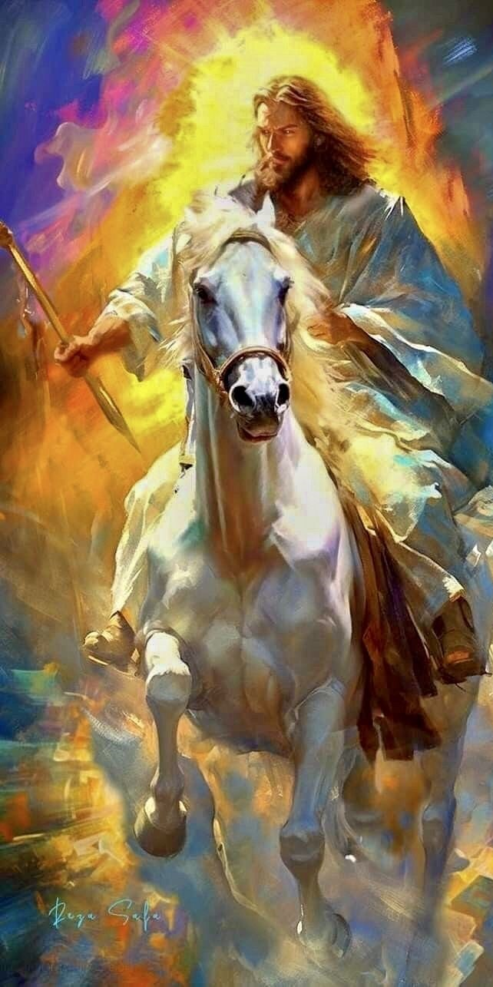
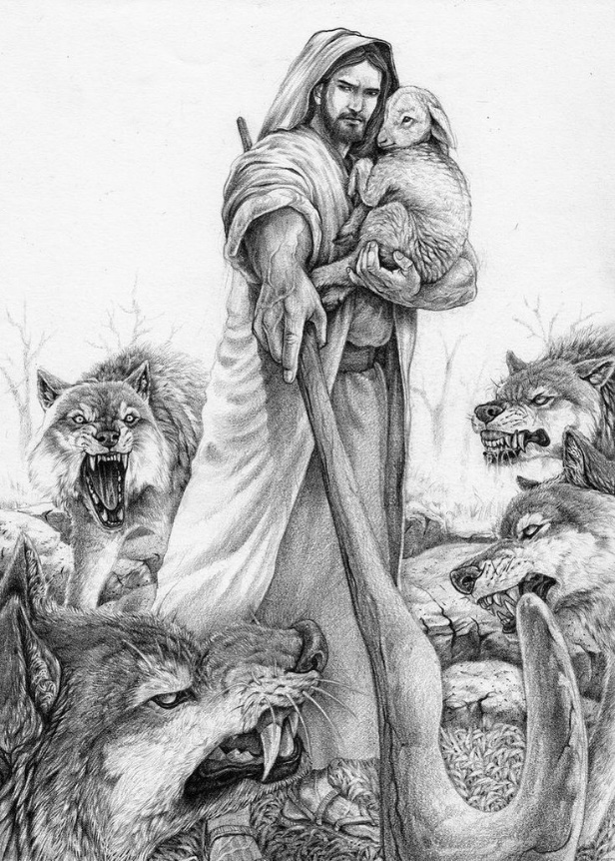
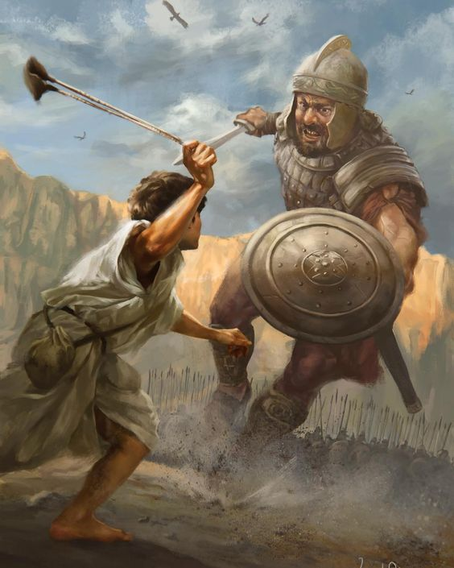
RATNIK
“Spasio me od moćnih neprijatelja, od svih koji su me mrzili i bili jači od mene.” (Psalam 18,17 SHP)
Ima li Bog moć da nas brani? Naravno da ima (Ps. 18,2).
Možemo vidjeti Boga kako se manifestira kao ratnik koji jaše konja; uzrokujući da zemlja drhti i podižući dim i vatru za sobom; paralizirajući neprijatelja svojim snažnim glasom; koristeći sile prirode kao svoje strijele; i tako izbavlja one koji mu plaču da im pomogne (Ps. 18, 7-18).
Iako je bio ratnik naviknut na borbu, David nikada nije vjerovao vlastitoj snazi, inteligenciji ili vještini rukovanja oružjem. Sve svoje pobjede dugovao je Bogu, koji se uvijek borio za njega (Ps. 18,47.48).
Sama odlučnost i veličina Božjeg djelovanja trebali bi raspršiti svaku sumnju u Božju veliku brigu i suosjećanje prema oboljelima ili u Njegovu sposobnost da pobijedi zlo. Samo trebamo strpljivo pričekati da On to učini.

Slide 7
PRAVDA

Slide 8
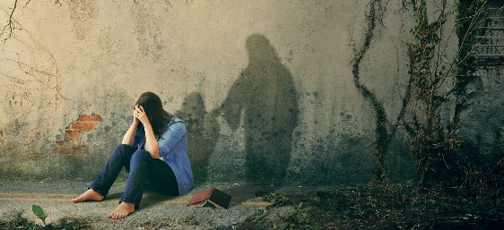
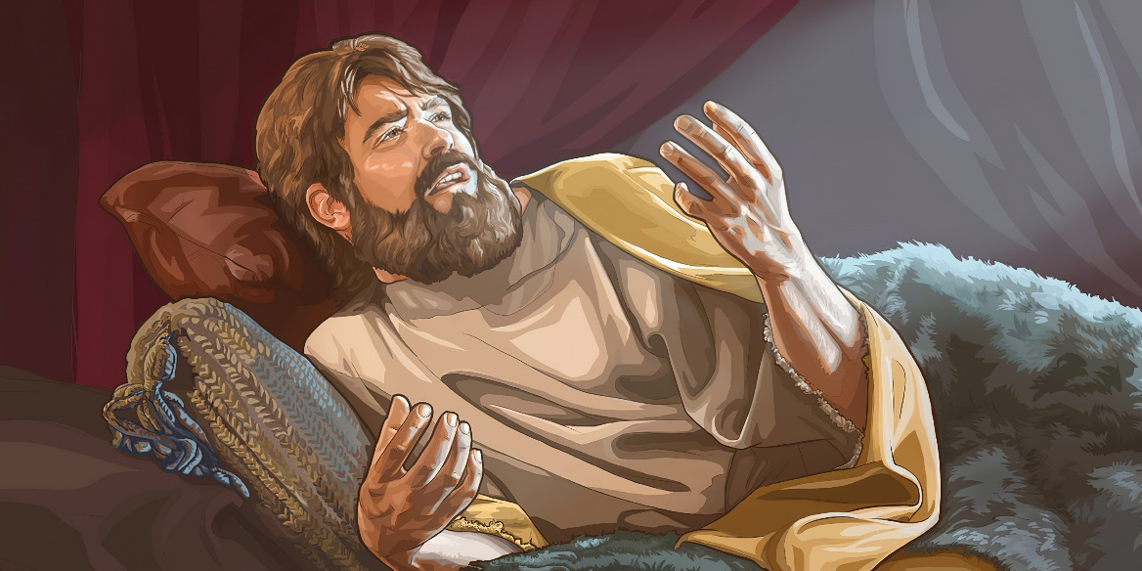
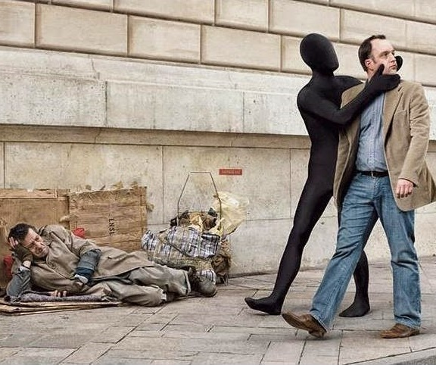
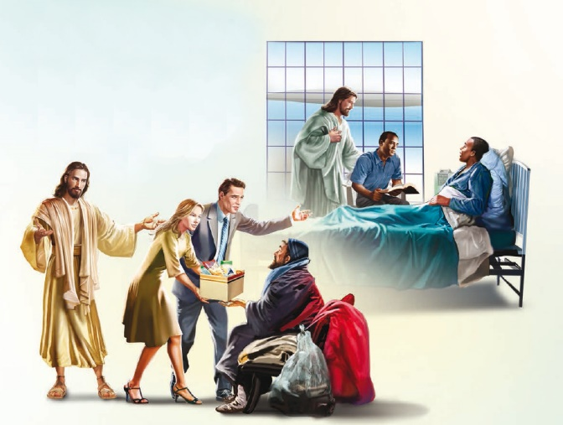
BOŽANSKA PRAVDA
“Zbog nasilja nad slabima I jauka poniženih, ja ću se pokrenuti’, kaže Bog. ‘Pružit ću im zaštiru za kojom čeznu.’” (Psalam 12,5)
Biblija jasno kaže da Bog ne tolerira nepravdu. Ako potrebiti ili potlačeni vape Bogu, On ustaje kako bi im dao pravdu (Ps.12, 5).
Kad se osjećao ranjivim i bolesnim, a njegovi prijatelji potajno poželjeli njegovu smrt, David je zavapio Bogu (Ps. 41,7-9). Priznajući vlastitu nedostojnost, ostavio je svoj slučaj u milosrdnim Božjim rukama, uvjeren da će ga čuti (Ps. 41:4, 11-13).
Božji stav prema potrebitima poziva nas da osjećamo isto, to jest, trebamo se brinuti za njih. Gospodin nagrađuje one koji imaju takav stav (Ps. 42,1-3).
Moramo ustati protiv ugnjetavanja, ne oslanjajući se na našu mudrost ili sposobnost, već na Božju mudrost i moć. Samo On može djelovati pravedno. Bog će suditi svakom zlostavljanju, kao i nemaru u pomaganju potlačenima (Matej 25, 31-46).

Slide 9
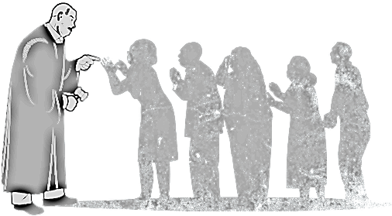
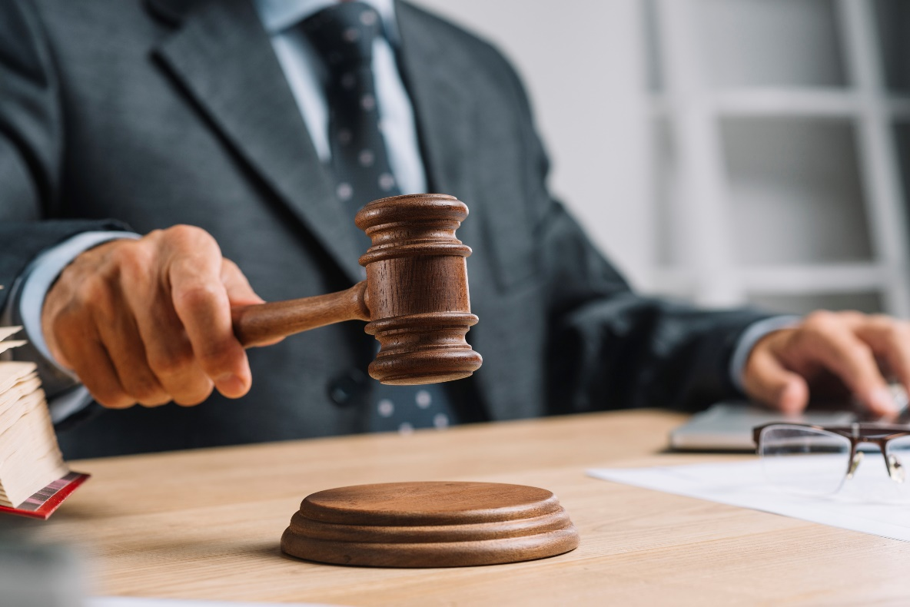
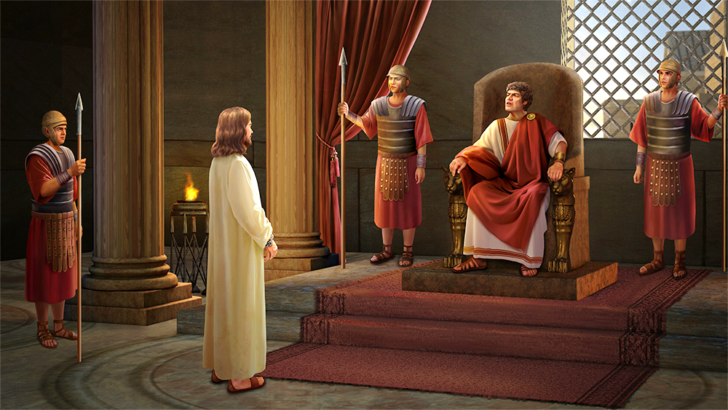
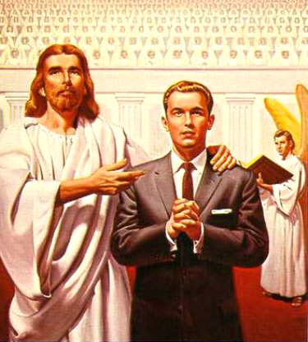
LJUDSKA PRAVDA
“Štitite slaba i sirotu, vratite pravicu jadniku i siromahu." (Psalam 82,3)
Bog je delegirao sposobnost osuđivanja vođama naroda, pri čemu je kralj bio glavni sudac Izraela (Ps. 72,1-2). Oni koji sude po božanskom autoritetu, nazivaju se "bogovima" (Ps 82, 1).
Ovo izaslanstvo postavlja ga iznad Božjeg naroda. Svatko tko ima pravo da sudi, čini to po božanskom autoritetu, čak ako to i ne prepoznaju (Ivan 19,10.11; Rim. 13,1).
Ovlast koju primaju čini ih odgovornima Bogu za način na koji upravljaju pravdom (Ps. 82,2).
Bog ukazuje na način na koji bi ljudski sudac trebao suditi (Ps. 82,3.4). Ako to čine ispravno, smatraju se "sinovima Svemogućega" (Ps. 82, 6). U suprotnom, oni će sami pasti pod božanski sud (Ps. 82,7-8).

Slide 10
SUĐENJE

Slide 11
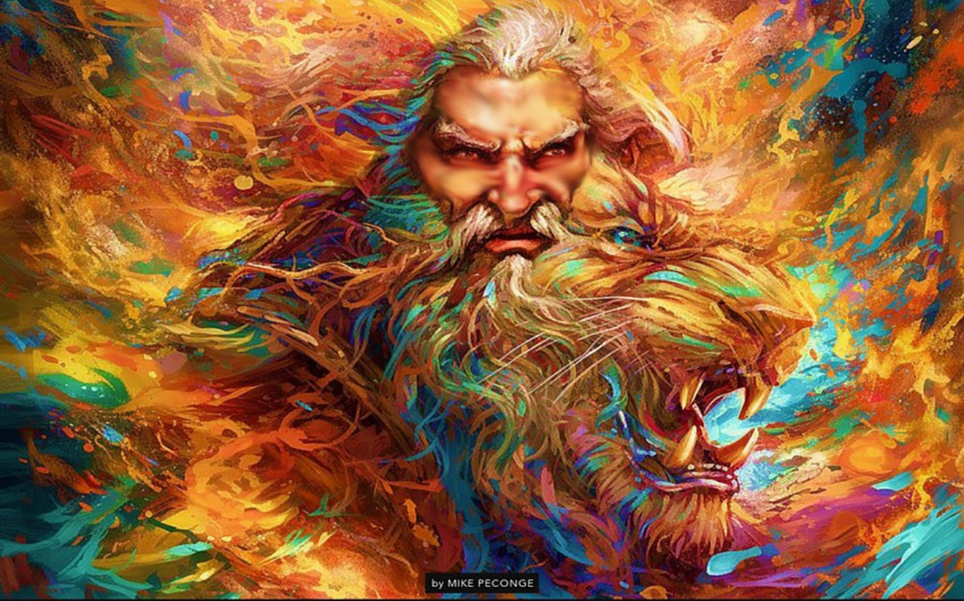
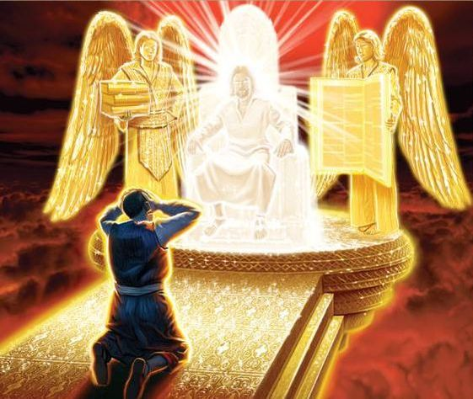
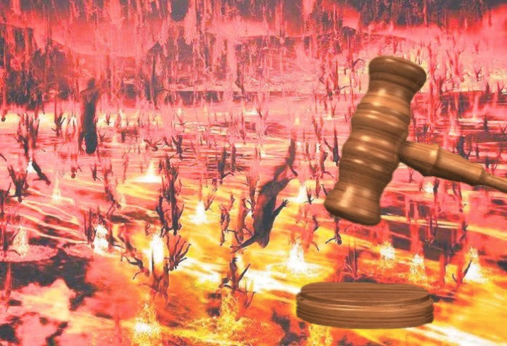
BOŽANSKI GNJEV
“Izlij na njih ljutinu, žar tvoga gnjeva nek ih zahvati. ” (Psalm 69,25)
Kako možemo uskladiti riječi Psalma 137,9 – ”Blažen” koji zgrabi I smrska o stijenu tvoju dojenčad” – s Isusovim zahtjevom da ljubimo i naše neprijatelje?
Psalami koji mole Boga da se osveti i izlije svoj gnjev na ljude su oštri i uznemirujući. Pogotovo kad imamo na umu vlastiti bijes i vlastiti način osvete.
Međutim, psalmist se nikada ne namjerava preuzeti osvetu na sebe. Prepustite ta djela Bogu, jer samo Bog može činiti istinsku pravdu i dati ljudima zasluženu plaću za njihova djela.
Nadahnuće je ostavilo ove riječi tako da možemo jasno vidjeti da se dobro i zlo ne smiju olako shvatiti. Zlo ima svoje posljedice, a Božji gnjev se očituje kao jedino sredstvo za njegovo iskorjenjivanje.

Slide 12
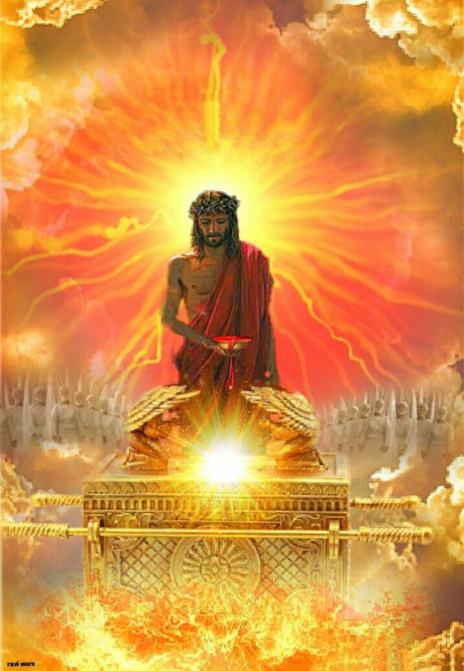
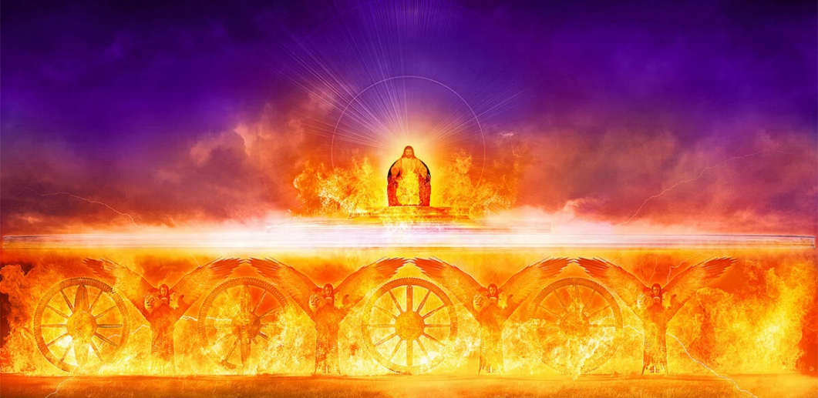
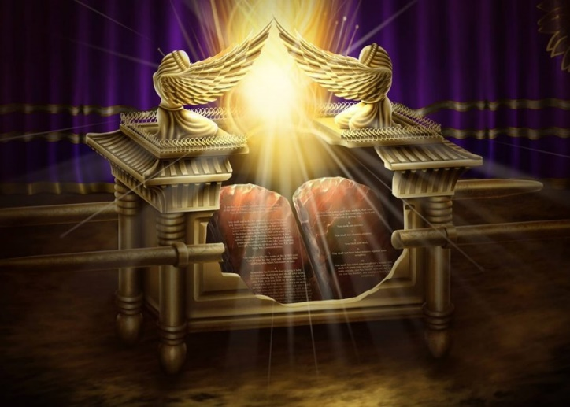
SVETIŠTE
“Sve dok ne uđoh u Svetište Božje: tada prozreh kakav im je kraj.” (Psalam 73,17 VŽB)
Celestijsko svetište usko je povezano s Presudom. U Svetinji nad svetinjama, gdje Gospodin vlada "sjedeći nad kerubinima" (Ps. 99,1), djelo suda je urađeno (Dan 7,9-10).
To je mjesto gdje se odvija oproštenje grijeha i obnova pravde. To podrazumijeva i spaenje onih koji se drže Spasitelja i osudu onih koji ga odbacuju (Ps. 1,5.6).
Kao što je jasno simbolizirano u kovčegu svjedočanstva, Sud se temelji na ispunjenju ili kršenju Božjeg zakona, Deset zapovijedi.
Sigurni u božansko oproštenje, Božje sluge čeznu za danom Suda i vape za njegovim dolaskom kako bi se pravda konačno ispunila (Ps. 7,6-8; 9,19; 67,4; 99,4; 135,14).

Slide 13
“Kako luk duge u oblaku nastaje spajanjem sunčeve svjetlosti i kiše, tako duga koja okružuje prijestolje predstavlja kombiniranu moć milosrđa i pravde. Ne treba održavati samo pravdu; jer to bi zasjenilo slavu duge obećanja iznad prijestolja; ljudi bi mogli vidjeti samo kaznu zakona. Da nema pravde, kazne, ne bi bilo stabilnosti Božje vlasti. Miješanje osude i milosrđa čini spasenje potpunim.”
Ellen G. White, Maranata: Gospodin dolazi, 14. studenoga)

Slide 14
ZAKLJUČAK
Bog je Zaklon i Utočište onima koji su u nevolji; ali On je i Ratnik
koji se bori za potlačene. On je također i njihov Vođa. Prema tomu, mi
se trebamo aktivno suočavati s društvenim problemima na koje danas
nailazimo u svijetu. Mi sigurno ne možemo riješiti sve ove probleme, ali
možemo vršiti pozitivan utjecaj na našu zajednicu i živote ranjivih i
potlačenih oko sebe: siromašnih, odbačenih i progonjenih. Možemo vršiti
značajan posao za one manjinske skupine koje je društvo izopčilo, kao
što je Isus činio za carinike, grešnike (Matej 9,10), bludnice (Luka 7,37-39) i odbačene (Matej 15,21-28) u svoje vrijeme.

Slide 15
PRIMJENA
?
Kako mi znanje iz pouke: ”Ja ću ustati“, može pomoći danas?
Razumijevši da mi Isus želi pomoći, da se podsjetim naloga: ”Prestanite i znajte da sam ja Bog” (Ps.46,10), da shvatim da je Biblija još uvijek Božji najveći dar koji otkriva Njegov plan otkupljenja,
Želim li usred društvenih i kulturoloških utjecaja prihvatiti Sveto pismo kao autoritativno, nepogrešivo otkrivenje Božje volje?
Želim li ostati vjeran čitavom Pismu a to znači držati i zapovijedi Božje i imati svjedočanstvo Isusa Krista?

Slide 16
PRENOŠENJE ISTINE
?
Koje promjene trebam ostvariti u svojem životu?
Koje biblijsko načelo iz ove pouke možemo primijeniti danas?

Slide 17
PLAN
?
Kako pouku: ”Ja ću ustati”, možemo koristiti idući tjedan?
Razgovarajte u razredu ili skupini:
1. Pročitaj Ps. 18,3-18; 76,3-9.12; 144,5-7. Kako je tu Bog oslikan i što nam te slike govore o Bogu koji izbavlja svoj narod?
2. Pročitaj Ps. 18,47.48. Koliko se David u borbi oslanja na svoje borilačke vještine?
3. Pročitaj Ps. 9,18; 12,5; 40,17; 113,7; 146,6; 41,1-3. Koja se tu pouka nalazi za nas, čak i danas?
4. Pročitaj Ps. 82. Šta se dešava kada vođe izvrću pravdu?
5. Pročitaj Ps.82,6-8. Tko je iznad Božjeg Zakona?
6. Pročitaj Ps. 58,6-8; 69,22-28; 83,9-17; 94,1.2; 137,7-9. Koja osjećanja izražavaju ovi psalmi? Tko je sudija koji sudi?
7. Pročitaj Ps. Ps, 96,6-10; 99,1-4; 132,7-9. Gdje se odigrava Božji sud I kako je to povezano s nama? Kako nam Svetište pomaže da razumijemo na koji će se način Bog obračunati sa zlom?
8. Pročitaj Rim. 8,34. Na koji način taj rerdak pokazuje zašto je ono što Krist čini u nebeskom Svetištu dobra vijest za Njegov narod?
,

Slide 18
PRENOŠENJE ISTINE
?
Koje promjene trebamo izvršiti u našem životu?
ODLUČITE!
Starting this week,, I will depend upon Christ’s righteousness not on my own righteousness
Starting this week, I will submit my plans to God daily
NAČELO
PRIMJENA
PROBLEM
ODLUKA
Ulaskom u novo tromjesečje pred na- ma je nova zadaća: proučavanje Knji- ge psalama. Psalmi su izvor blago- slova, nade i buđenja, oni su vodić za preispitivanje sebe i razmišljanje o Božjoj ljubavi i budi u nama želju za novim predanjem Bogu. Gdje naći plemenitije riječi da se izrazi radost nego u psalmima proslavljanja i naše zahvalnosti. Psalmi su napisani u po-sebnom teološkom i književnom kon-tekstu, oni su Božje otkrivenje svima.
1. Psalmi svjedoče o duho-vnom putovanju koje izno-si zajedničko iskustvo bro-jne Božje djece. 2. Poruka svake Bib. pouke u ovom tromjesečju je da proučavanje psalama treba njihov jedinstveni svijet pr-ibližiti današnjem čitatelju: sve što je Bog učinio, što još uvijek čini I što će uči- niti za svijet preko Krista.
Što se događa kada dobro ure-đeni svijet vjere biva izazvan I ugrožen od zla?
Nameću se pita-nja: Vlada li Bog još uvijek? Kako kao vjernici može- mo pjevati Jahvi u tuđoj zemlji?
Želim naučiti vjerovati Bogu i Njegovoj Riječi i onda kada mi nije sve jasno! Moja nada u vječni život ne temelji se na vješto izmišljenim priča- ma. Njen je temelj, u koji čvrsto vjerujem, pouz- dano Božje obećanje o savršenom svijetu bez boli i smrti. Molimo se da nas Psalmi. ta omiljena knjiga svih vjernih, osnaže na našem životnom putu, i da se preko njih svakodnevno sastajemo s Bogom srce k srcu, sve do dana kada ćemo po-gledom na nebo, ugledati Isusa Krista licem k li- cu, kako dolazi da nas povede ”kući” u naš vje-čni dom!

